Slide 1
KIỂM TRA BÀI CŨ
1. Viết công thức tính áp suất chất lỏng? Nêu ý nghĩa và đơn vị của các đại lượng trong công thức?
TL: p= d. h trong đó : - p là áp suất (N/m² hoặc pa)
- d là trọng lượng riêng của chất lỏng (N/m³⁾
⁻ h là độ sâu của điểm tính áp suất (m)
2. Viết công thức tính áp suất của vật tác dụng lên mặt bàn. Nêu ý nghĩa và đơn vị của các đại lượng trong công thức?
p =
F
S
p: áp suất ( N/m² hoÆc Pa )
F: áp lực (N)
S: diện tích mặt bị ép (m²)

Slide 2
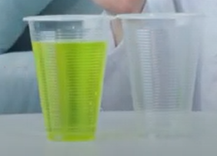
Thử thách khoa học
? Có 2 cốc nước có thể tích bằng nhau, 1 cốc đựng đầy nước, 1 cốc không có nước. Làm thế nào để chia nước ở trong cốc đầy nước thành 2 cốc nước bằng nhau?

Slide 3
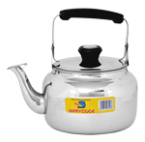
Tiết 11: Bài 8: ÁP SUẤT CHẤT LỎNG - BÌNH THÔNG NHAU (Tiết 2)
III. Bình thông nhau
- Bình thông nhau là bình có từ hai ống trở lên nối thông đáy với nhau

Slide 4
C5. Đổ nước vào bình có 2 nhánh thông nhau.
- Hãy dựa vào công thức tính áp suất chất lỏng và đặc điểm của áp suất chất lỏng để so sánh áp suất p_{A} , p_{B} trong 3 trạng thái ở hình vẽ
h_{A}
h_{B}
h_{A}
h_{A}
h_{B}
A
h_{B}
A
B
A
B
B
a)
b)
c)
So sánh áp suất:
p_{A}
p_{B}
p_{A}
p_{B}
p_{A}
p_{B}
- Dự đoán xem khi nước trong bình đứng yên thì các mực nước sẽ ở trạng thái nào trong 3 trạng thái ở hình vẽ?

Slide 5
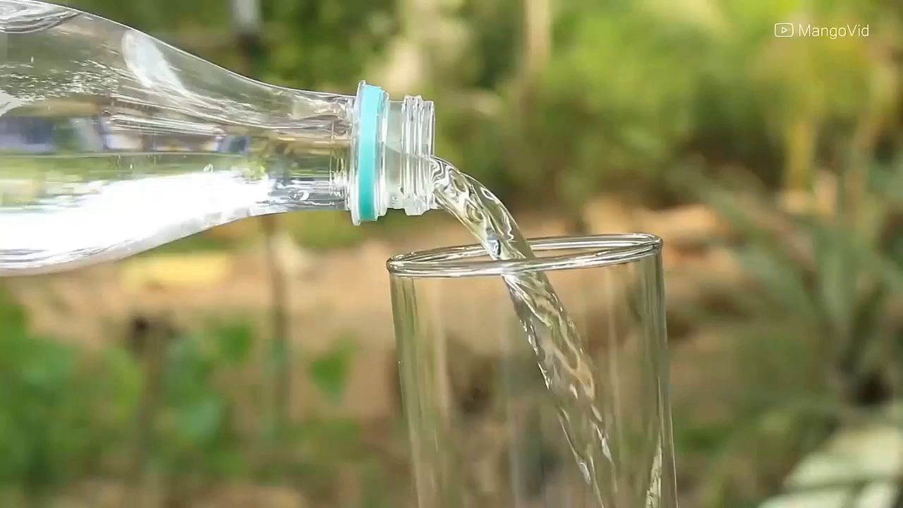

Slide 6
Bài 8: ÁP SUẤT CHẤT LỎNG - BÌNH THÔNG NHAU (Tiết 2)
Tìm từ thích hợp điền vào chỗ trống trong kết luận sau:
Kết luận : Trong bình thông nhau chứa cùng một chất lỏng đứng yên, các mực chất lỏng ở các nhánh luôn luôn ở …………………… độ cao.

Slide 7
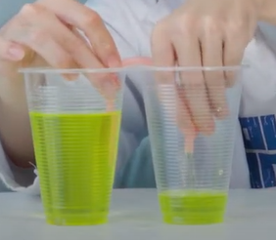
Thử thách khoa học
? Có 2 cốc nước có thể tích bằng nhau, 1 cốc đựng đầy nước, 1 cốc không có nước. Làm thế nào để chia nước ở trong cốc đầy nước thành 2 cốc nước bằng nhau?

Slide 8
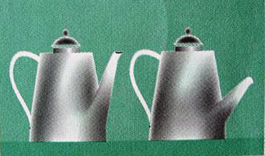
IV. Vận dụng:
C8: Trong 2 ấm ở hình vẽ ấm nào đựng được nhiều nước hơn? Vì sao ?
A
B
Ấm có vòi cao hơn thì đựng được nhiều nước hơn vì theo nguyên tắc bình thông nhau mực nước trong ấm luôn bằng độ cao của miệng vòi.

Slide 9
Một bình kín có gắn thiết bị dùng để biết mực chất lỏng chứa trong nó. Bình A được làm bằng vật liệu không trong suốt.Thiết bị B được làm bằng vật liệu trong suốt. Giải thích hoạt động của thiết bị này .
A
B
Bình A và thiết bị B là hai nhánh của bình thông nhau. Do đó ta có thể biết được mực chất lỏng của bình A, thông qua mực chất lỏng ở thiết bị B trong suốt.
Ống đo mực chất lỏng

Slide 10
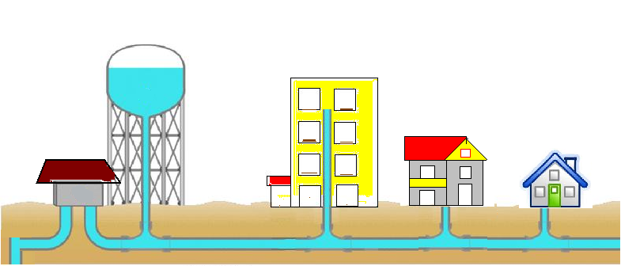
Bài 8: ÁP SUẤT CHẤT LỎNG - BÌNH THÔNG NHAU (Tiết 2)
Bể chứa
Trạm bơm
Hệ thống cung cấp nước

Slide 11
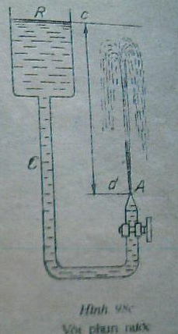
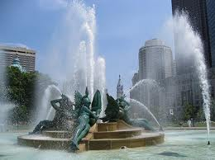
ĐÀI PHUN NƯỚC

Slide 12
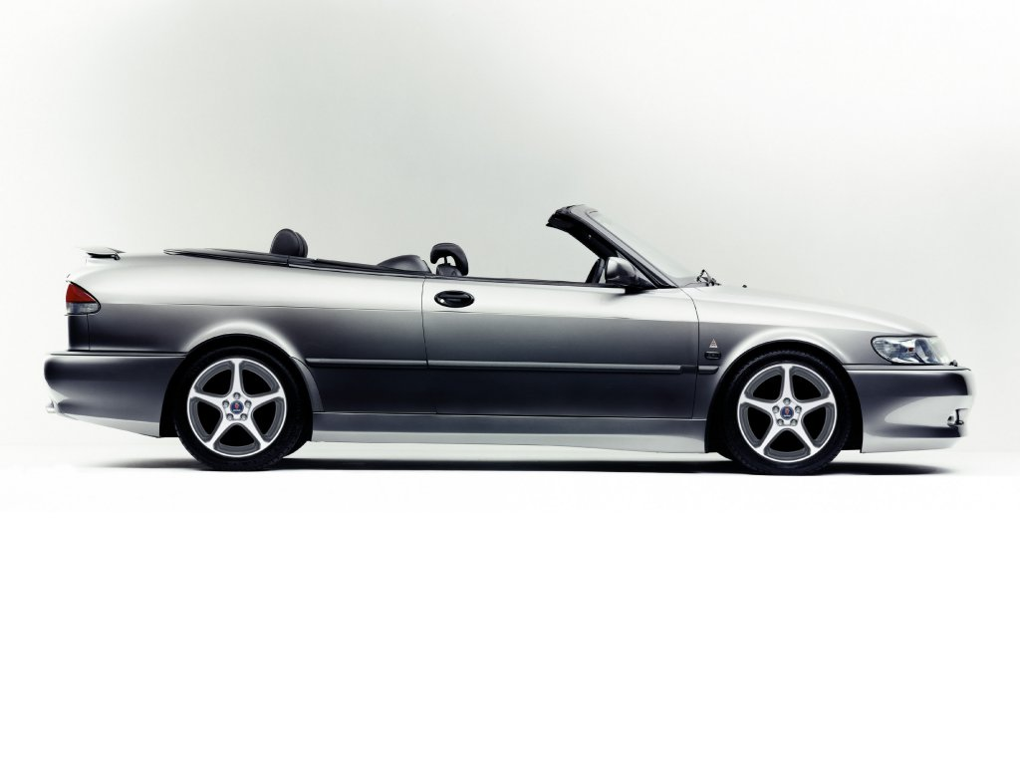
Nguyên lý Pa-xcan :Chất lỏng chứa đầy một bình kín có khả năng truyền nguyên vẹn áp suất bên ngoài tác dụng lên nó.
F
s
S
A
B
f
F
S
f
S

Slide 13
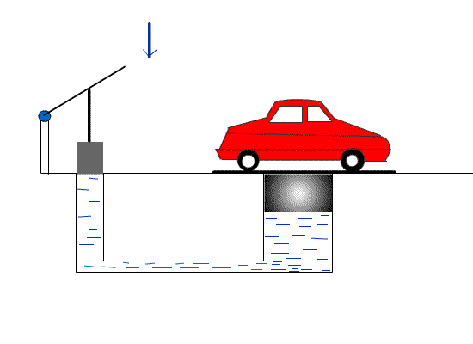
Lực nhỏ f=400N
Tạo ra lực lớn F=20000N
S=250cm²
S=5cm²

Slide 14
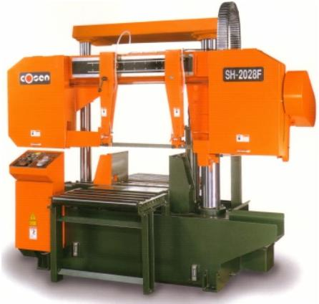
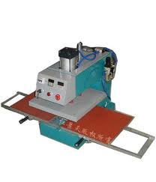

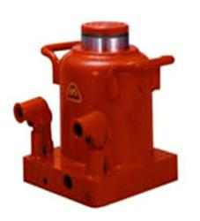
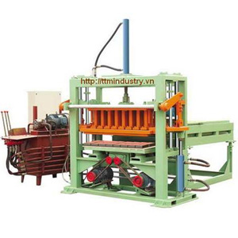
Máy khoan thủy lực
Máy ép phẳng thủy lực
kích thủy lực
Máy ép ngói thủy lực

Slide 15

ĐỘI A
Ngôi sao may mắn
ĐỘI B
10
10
10
10
10
10
05
05
05
05
V
L

Slide 16
10
Điểm
Điền vào chỗ trống trong các câu sau:
Pít tông lớn có diện tích lớn hơn pít tông nhỏ ……………..thì lực nâng F có độ lớn hơn lực…….bấy nhiêu lần.
Bao nhiêu lần
f

Slide 17
Áp suất
5
Điểm
Chọn từ thích hợp điền vào chỗ trống
Chất lỏng chứa đầy một bình kín có khả năng truyền nguyên vẹn……………bên ngoài tác dụng lên nó

Slide 18
5
Điểm
Trong bình thông nhau chứa cùng một chất lỏng đứng yên, các mực chất lỏng ở các nhánh luôn luôn ở……………….độ cao.
Cùng một

Slide 19
NGÔI sao may MẮN
BẠN NHẬN ĐƯỢC MỘT PHẦN THƯỞNG LÀ MỘT TRÀNG vỗ TAY CỦA LỚP
Bạn hãy chọn lại câu khác

Slide 20
HƯỚNG DẪN VỀ NHÀ:
* Học thuộc phần ghi nhớ.
♠ Trong bình thông nhau chứa cùng một chất lỏng đứng yên, các mực chất lỏng ở các nhánh luôn luôn ở cùng một độ cao.
- Học bài và làm bài tập 8.2, 8.3, 8.4 SBT.
- Bài sắp học: “Áp suất khí quyển”
Các em tìm hiểu sự tồn tại của áp suất khí quyển?
Lấy ví dụ chứng tỏ sự tồn tại áp suất khí quyển?

